Slide 2

s©m
s
©m
cñ s©m

Slide 3

mËp
m
Ëp
c¸ mËp

Slide 4


Slide 5
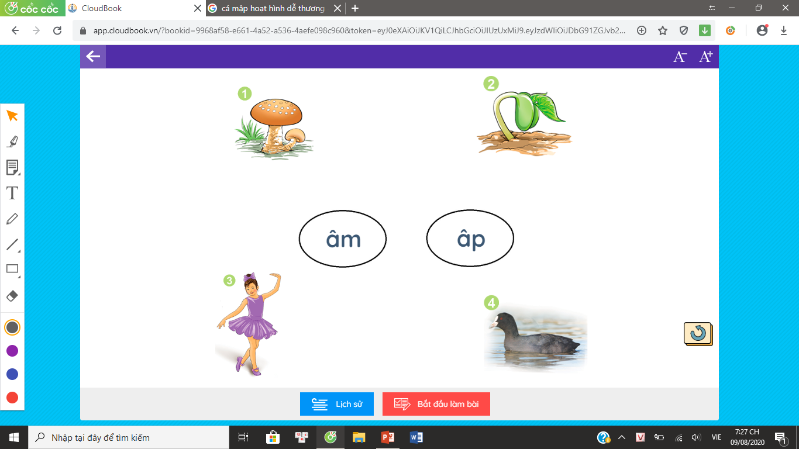
nÊm
mÇm
tËp móa
s©m cÇm

Slide 6
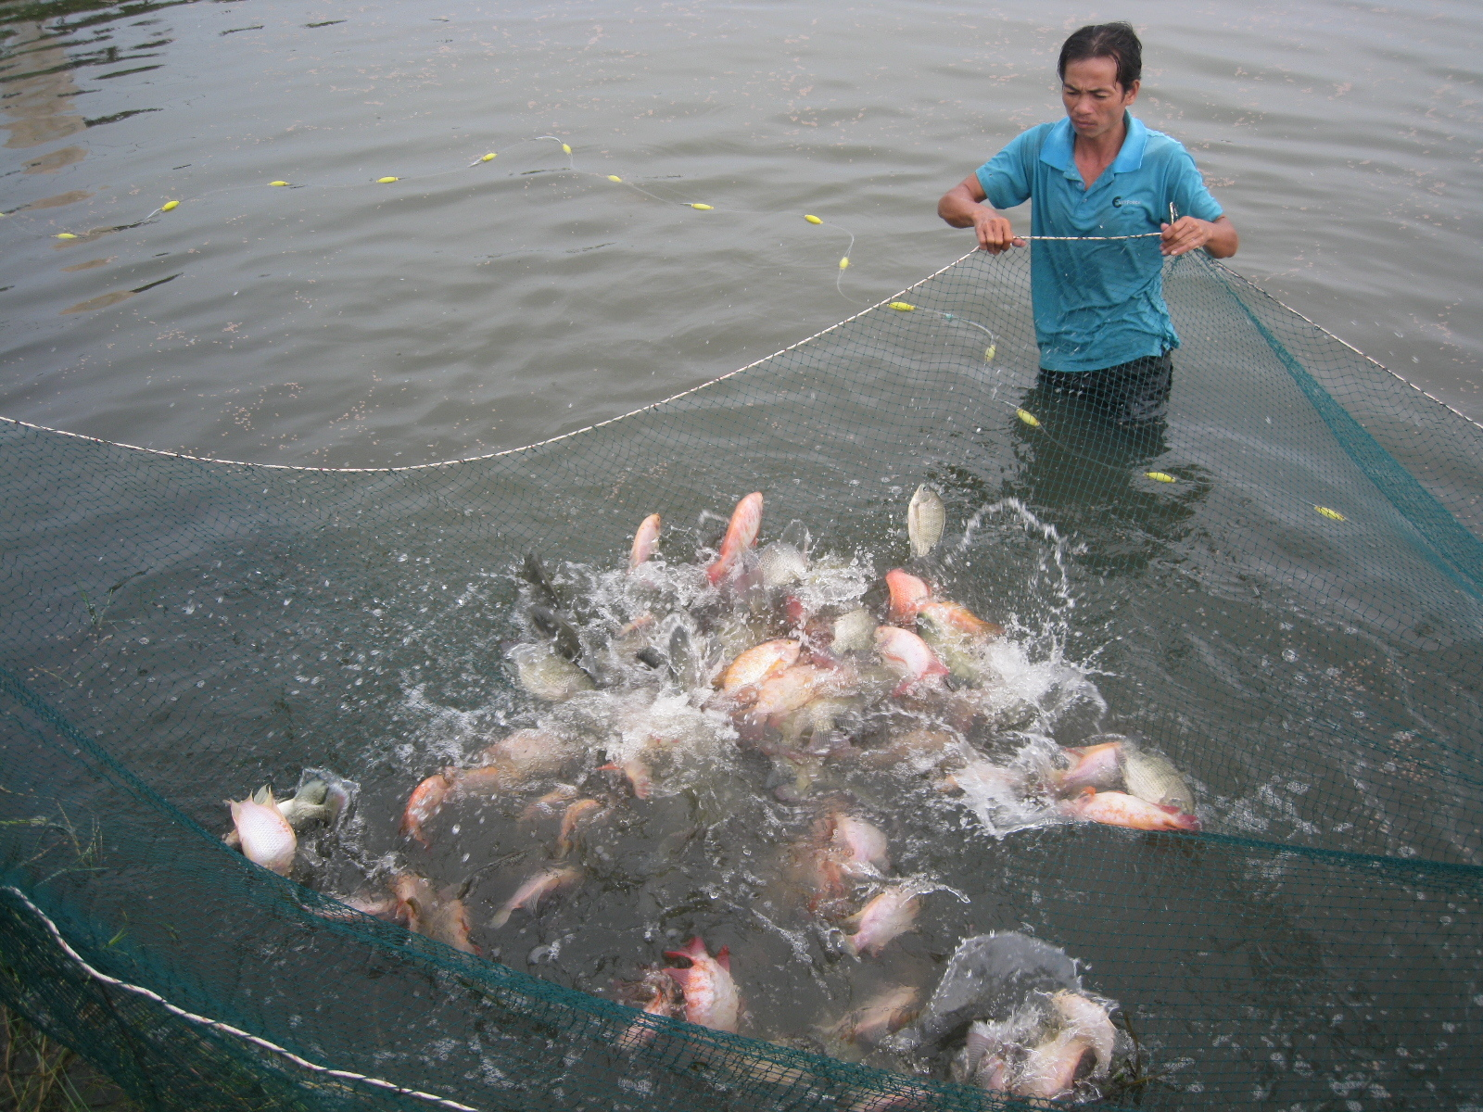
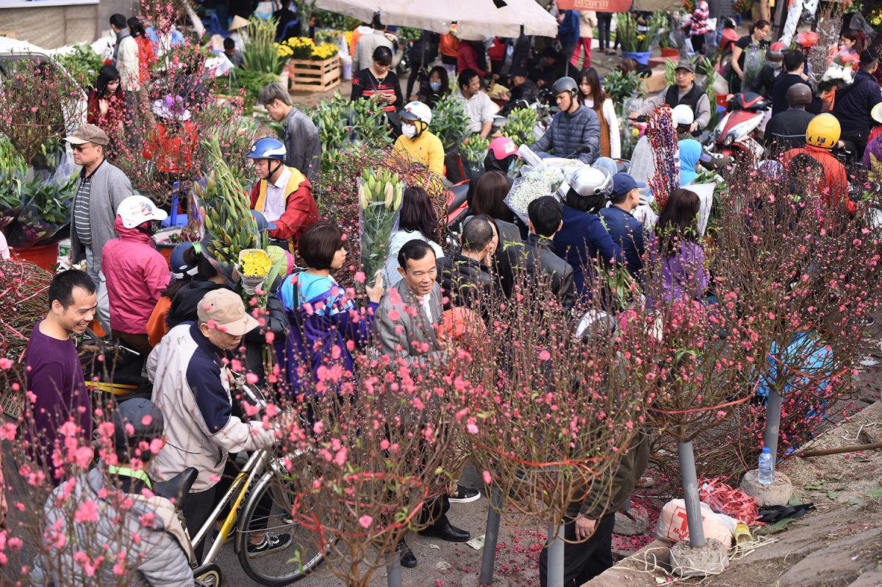
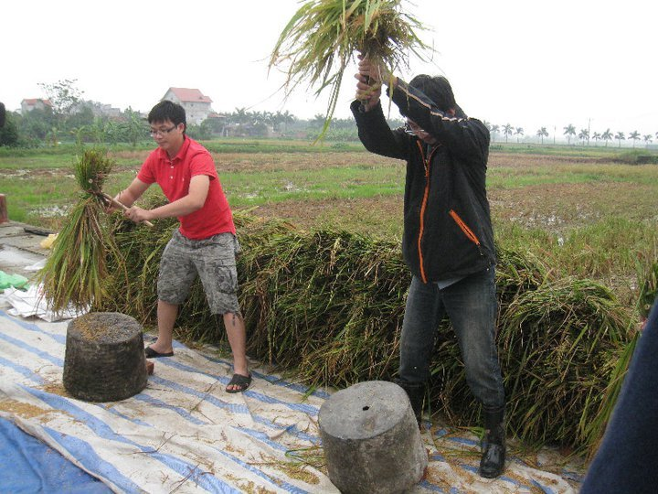
®Çm c¸
tÊp nËp
®Ëp lóa

Slide 7
a. ®Çm
1. nËp
b. ®Ëp
2. c¸
c. tÊp
3. lóa

Slide 8
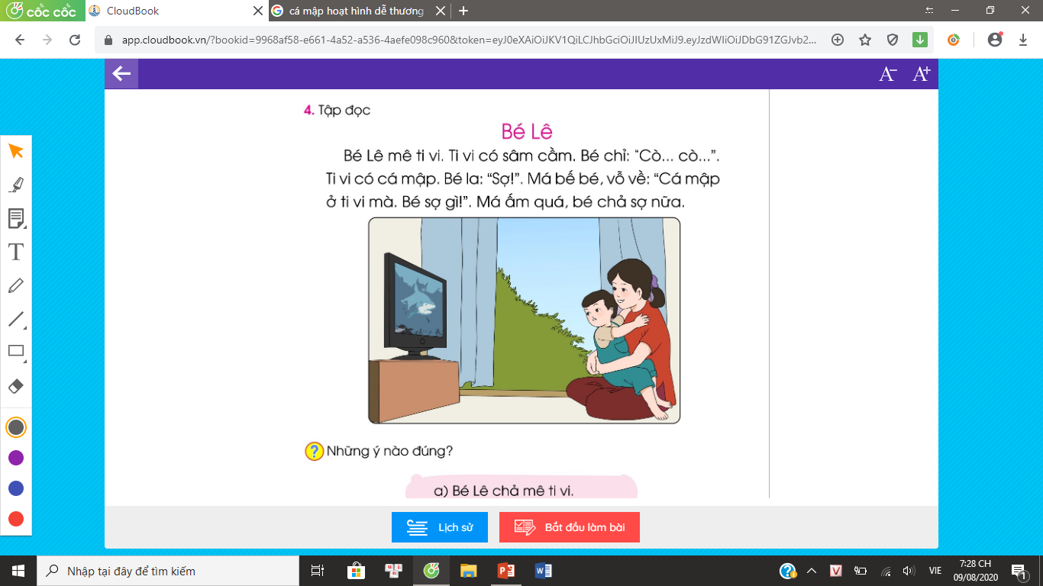

Slide 9
bÐ Lª
2
BÐ Lª mª ti vi. Ti vi cã s©m cÇm. BÐ chØ: “ Cß........cß....” Ti vi cã c¸ mËp. BÐ la: “ Sî !”. M¸ bÕ bÐ, vç vÒ: “ C¸ mËp ë ti vi mµ”. M¸ Êm qu¸, bÐ ch¶ sî n÷a.
1
3
4
5
6
7
8
9
10

Slide 10
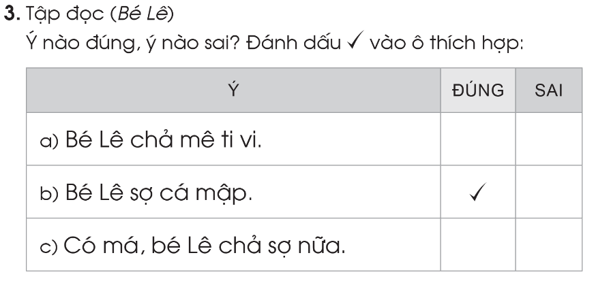

Slide 11
